Slide 1


Выпускная квалификационная работа
Тема: «Разработка backend части CRM для отдела учета электроэнергии и оптимизации потерь»
Руководитель: Студент гр. ДСИТ-47:
Бойков С.Ю. Аленичев А.Д.
.

Slide 2



Актуальность
Операционная CRM позволяет
– автоматизировать процессы учета заявок потребителей
– повысить эффективность работы отдела учета
– хранить и обрабатывать информацию о потребителях
– отследить работу с каждым потребителем

Slide 3
Цель и задачи работы
Цель: создание эффективной системы учета и управления информацией о заявках потребителей
Создание модуля Авторизации
Автоматизация отображения заявок на карте
Разработка БД
Разработка Rest API
Главные задачи

Slide 4
Аналоги
В таблице представлены критерии аналогичных CRM систем
Критерий/Аналог | AmoCRM | Bitrix 24 | Мегаплан | SberCRM | RetailCRM | ClientBase | Простой бизнес | A2B | Brizo | Planfix
Удобство | + | + | – | + | + | – | – | – | + | –
Мобильное приложение | + | + | + | – | + | – | + | – | – | +
Функциональность | – | – | – | – | – | – | – | – | – | –
Настраиваемость | + | – | + | – | – | + | + | + | + | +
Безопасность | – | + | – | + | – | – | – | – | + | –

Slide 5







Стек используемых технологий
JWT токен – формат токена, который используется для авторизации и аутентификации в веб-приложениях
БД PostrgeSQL – объектно-реляционная система управления базами данных с бесплатным и открытым исходным кодом
Postman API – предоставляет возможность автоматизировать тестирование и создавать документацию для API
Node.js – отлично справляется с потоковой передачей данных, особенно при работе с большими объемами данных или в режиме реального времени
алгоритм хеширования паролей Bcrypt, который разработан специально для обеспечения безопасности при хранении паролей
Яндекс Карты Javascript API – библиотека JavaScript для публикации интерактивных карт

Slide 6
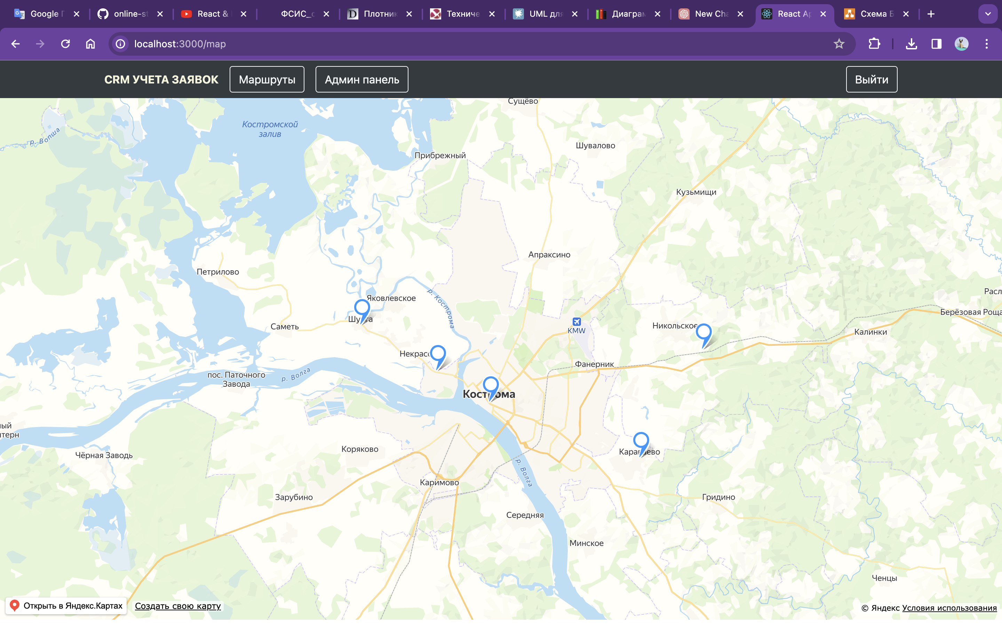
Стек используемых технологий
JavaScript API Яндекс Карты
JavaScript API и HTTP Геокодер:
Пользовательское отображение результатов поиска
Получение координат
Добавление меток на карту

Slide 7

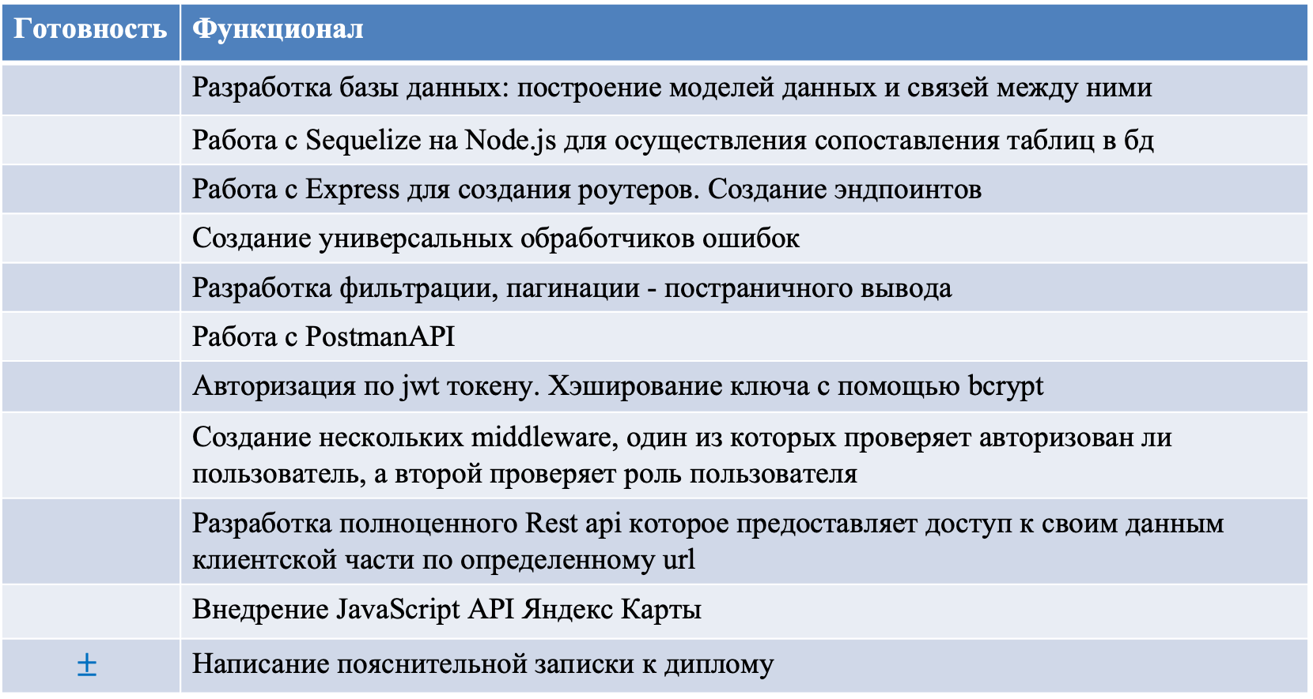
План разработки CRM
Готовность | Функционал
 | Разработка базы данных: построение моделей данных и связей между ними
 | Работа с Sequelize на Node.js для осуществления сопоставления таблиц в бд
 | Работа с Express для создания роутеров. Создание эндпоинтов
 | Создание универсальных обработчиков ошибок
 | Разработка фильтрации, пагинации - постраничного вывода
 | Работа с PostmanAPI
 | Авторизация по jwt токену. Хэширование ключа с помощью bcrypt
 | Создание нескольких middleware, один из которых проверяет авторизован ли пользователь, а второй проверяет роль пользователя
 | Разработка полноценного Rest api которое предоставляет доступ к своим данным клиентской части по определенному url
 | Внедрение JavaScript API Яндекс Карты
$$±$$ | Написание пояснительной записки к диплому

Slide 8
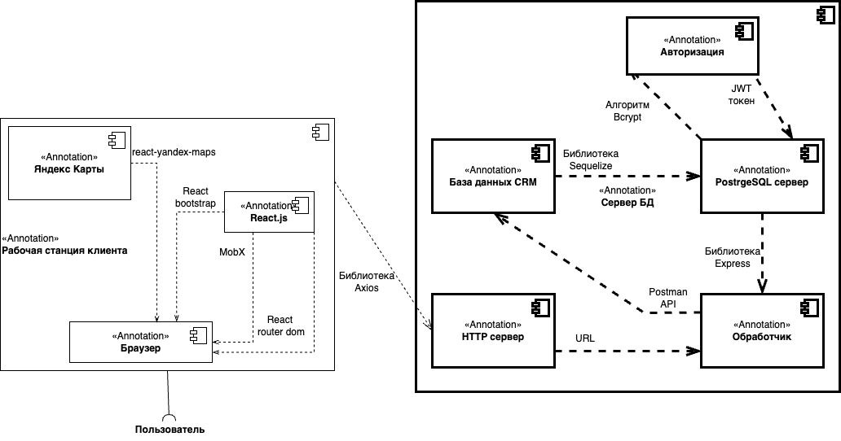
Диаграмма компонентов

Slide 9
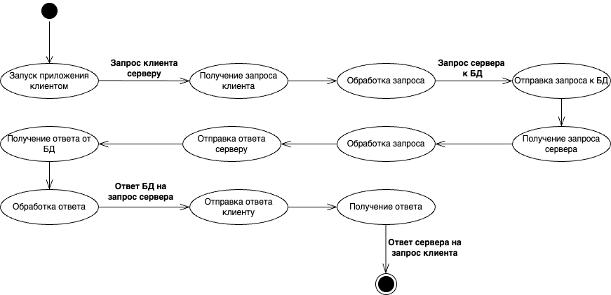
Диаграмма состояний

Slide 10
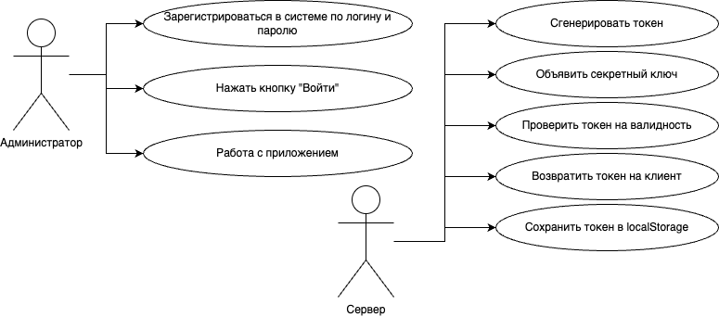
Диаграмма вариантов использования модуля Авторизация

Slide 11
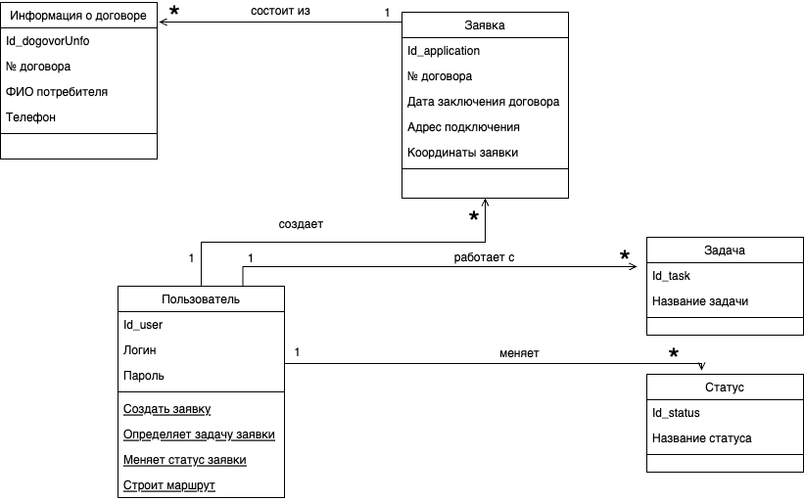
Диаграмма классов

Slide 12
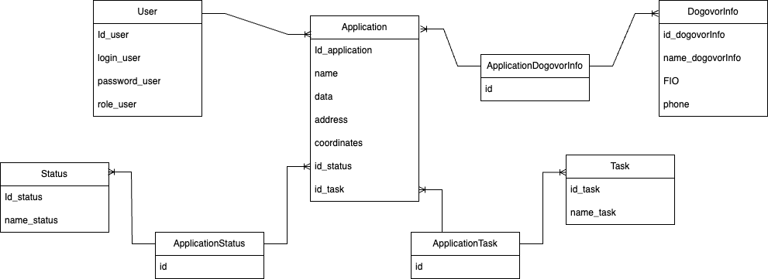
Схема базы данных
Таблицы ApplicationStatus, ApplicationDogovorInfo, ApplicationTask – промежуточные и созданы для предотвращения избыточности

Slide 13
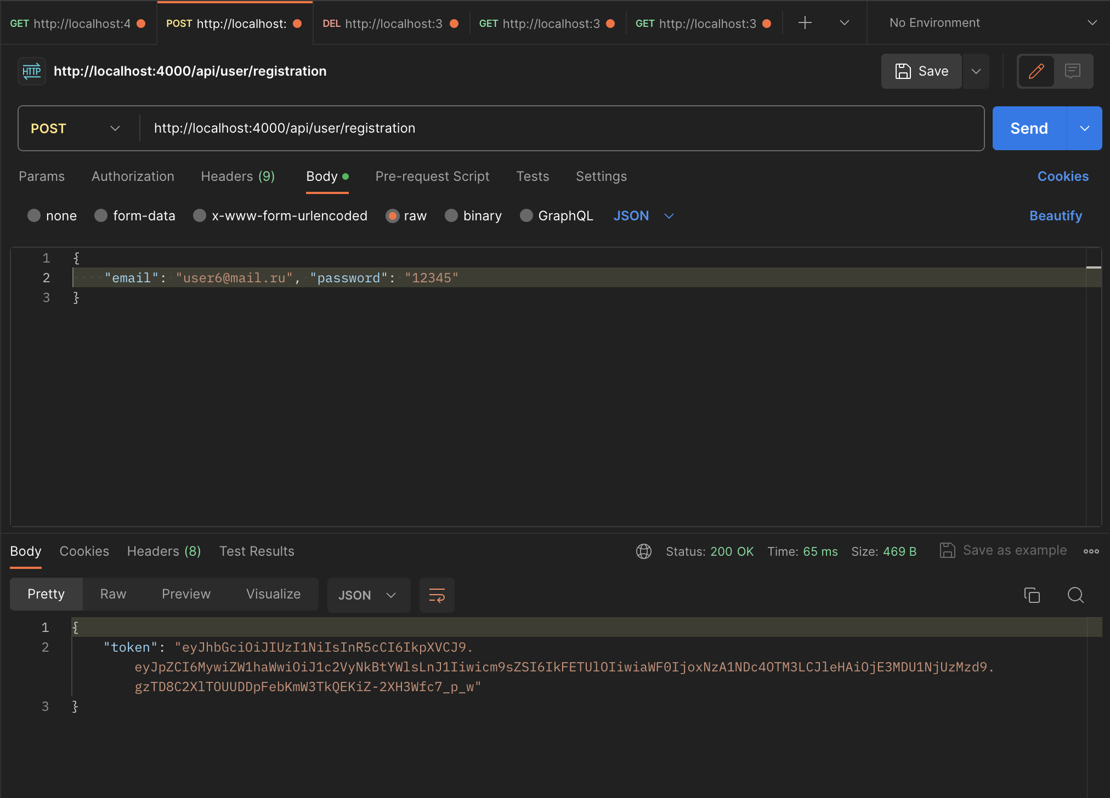
Результат присвоения токена
На рисунках представлен результат присвоения токена при регистрации пользователя

Slide 14
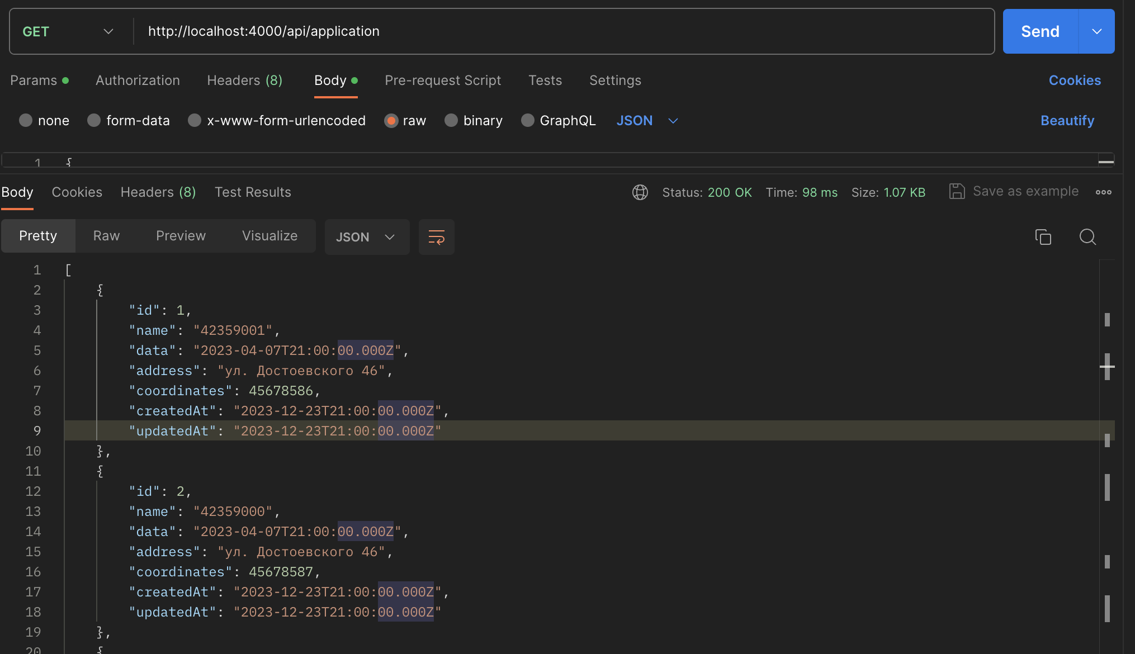
Результат работы GET запроса
На рисунке представлен результат работы GET–запрос на получение всех созданных заявок, которые есть в таблице Application

Slide 15
ЗАКЛЮЧЕНИЕ
В настоящее время готовность работы оценю на 90%
На данный момент уже создана база данных, проработана вся часть с авторизацией, разработан полноценный Rest API
Сейчас занимаюсь доработкой внедрением Яндекс Карты Javascript API и тестированием

